Slide 1
Samspeleffektar i lokal klima- og miljøpolitikk
Synergiar og konfliktar ved tiltak for reduksjon av klimagassutslepp, varetaking av biologisk mangfald, klimatilpassing og energiomstilling
Eivind Brendehaug, Kyrre Groven, Torbjørn Selseng og Carlo Aall

Slide 2
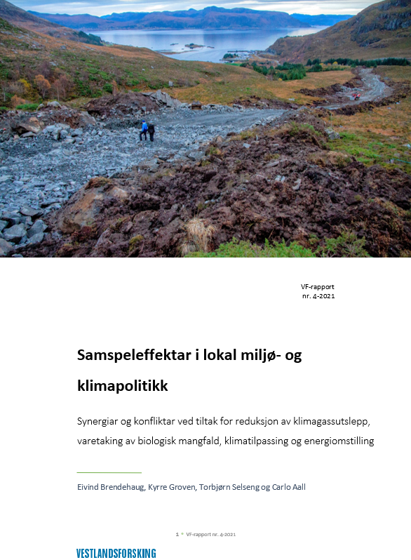
Bakgrunn
I KS sin langtidsstrategi (2020-2023) er klima- og miljøvennleg utvikling eit av dei prioriterte politikkområda der det m.a. heiter at: «KS skal legge til rette for at kommunesektoren tar aktivt lederskap i overgangen til et klima- og miljøvennlig samfunn».
Vestlandsforsking har greidd ut korleis kommunane kan fremje samspel
Samspel: Samanhengar mellom effektane av tiltak for klimagassutslepp, biologisk mangfald, klimatilpassing og energiomstilling

Slide 3
Utfordringa
Norge har forplikta seg til å kutte sine klimagassutslepp med 50-55 prosent innan 2030, og regjeringa har sett som mål at Norge skal vere eit lågutsleppssamfunn innan 2050
Planen for å nå målet vurderer ikkje korleis tiltaka påverkar vilkåra for å nå berekraftsmåla:
Kutt i klimagassutslepp kan svekke vår evne til å møte klimaendringane og svekke det biologiske mangfaldet
Uttale frå seminar mellom 50 forskarar frå klimapanelet og naturpanelet:
“(…) achieving sustainable outcomes becomes progressively easier when integrating a mix of actions at larger spatial scales, through cross-border collaboration and joint consultative spatial planning, which is why it is important to also address the lack of effective governance systems and mechanisms to improve integration between solutions for climate change and biodiversity.”
Korleis kan kommunane og KS arbeide for å fremje samspel?

Slide 4
Data
Forskingslitteratur ved søk i artikkeldatabasen Scopus:
«( energy ) AND ( climat* AND chang* AND adaptat* AND mitigat* ) AND ( synerg* OR tradeoff* OR trade-off* )»
«( biodivers* ) AND ( climat* AND chang* AND adaptat* AND mitigat* ) AND ( synerg* OR "trade-off" OR "tradeoff" )»
Av 192 treff - gjort utval av 15 artiklar, supplert med 44 artiklar frå eit litteratursøk i eit tangerande forskingsprosjekt
Nasjonal politikk ved søk etter styringsdokument:
Dei nyaste og mest autoritative politikkdokumenta innanfor kvart av politikkområda klima (både utsleppskutt og tilpassing), biomangfald og energiomstilling/fornybar energi
Tatt med styringsdokument som rettar seg spesielt mot kommunar og fylkeskommunar (statens forventningar, retningsliner for klima og energi m.fl.)
Dagsaktuelle norske eksempel:
Søk i mediadatabasen Retriewer
Intervju av tilsette i åtte utvalde kommunar etter forslag frå KS
Resultat styrt av metoden:
Funne lite forskingslitteratur som omfattar alle fire politikktema samstundes
Studien av politikkdokument fangar ikkje opp prioriteringar som ikkje er nedfelt i dokumenta
Dagsaktuelle eksempel styrt av profilering i media + at intervjua er med tilsette med ansvar for klima- og/eller miljø

Slide 5
Analysemodell
Politikk for... | Reduksjon av klimagassutslepp | Klimatilpassing | Varetaking av naturmangfald | Energiomstilling
Reduksjon av klimagassutslepp
Klimatilpassing
Varetaking av naturmangfald
Energiomstilling

Slide 6
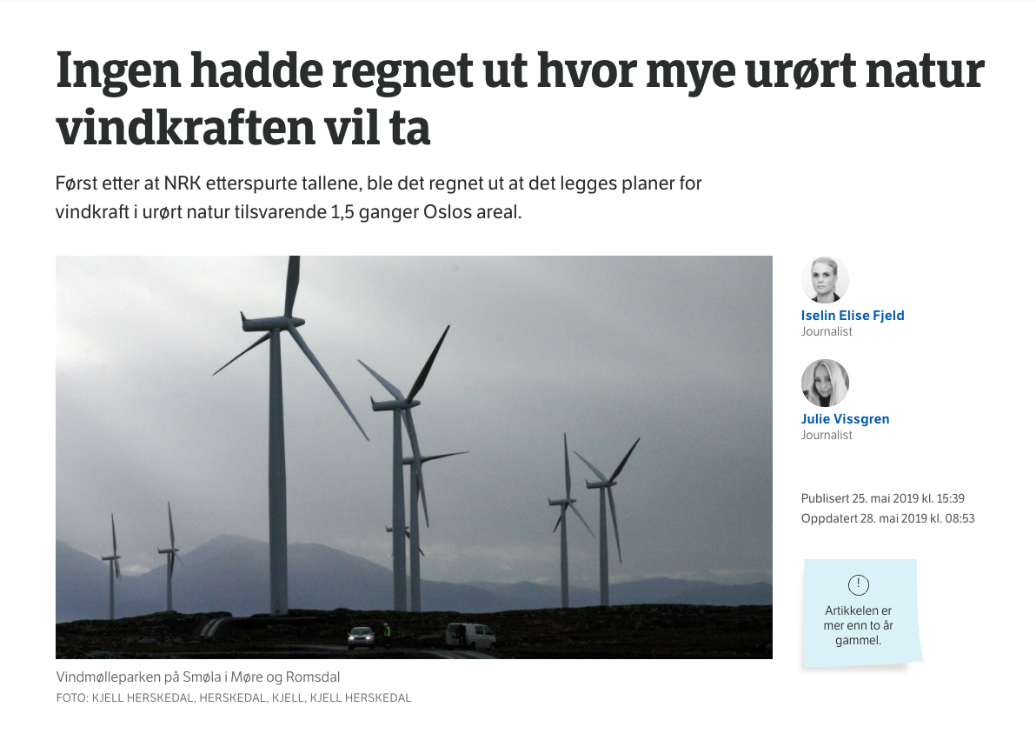
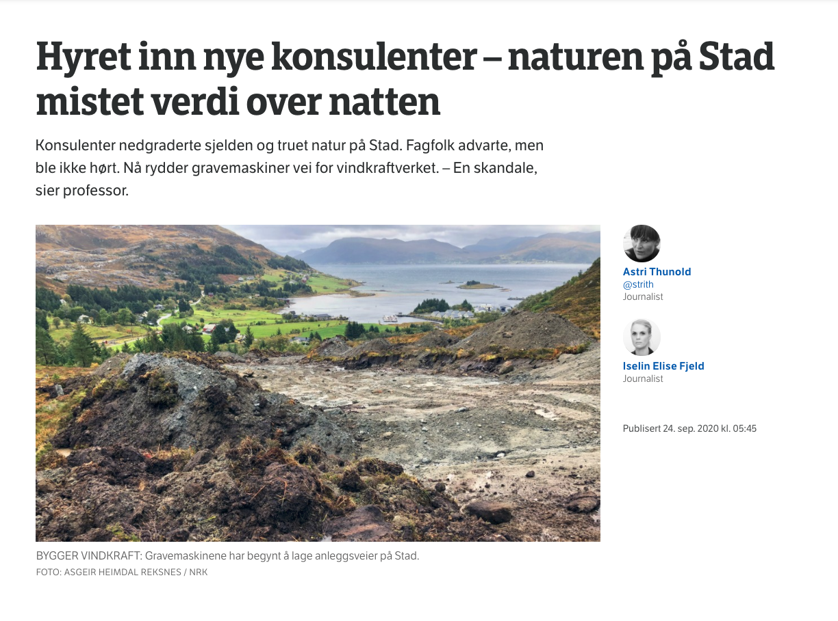
Eksempel på negative og positive samspeleffektar
Energiomstilling vs. biologisk mangfald
Fornybar energi og elektrifisering har positiv effekt på klimagassutslepp, men fører til negativ påverknad av økosystem under:
gruvedrift av naudsynte metall og mineral og produksjon av komponentar
bygginga av infrastrukturen og drifta ved å forstyrra levevilkår i lufta, på land og i vatn.
Kort og godt: “There are no renewable energy pathways that have zero environmental impact” (Gasparatos et al, 2017)

Slide 7
Eksempel på negative og positive samspeleffektar
Energiomstilling vs. biologisk mangfald
Fornybar energi og elektrifisering har positiv effekt på klimagassutslepp, men fører til negativ påverknad av økosystem under:
gruvedrift av naudsynte metall og mineral og produksjon av komponentar
bygginga av infrastrukturen og drifta ved å forstyrra levevilkår i lufta, på land og i vatn.
Kort og godt: “There are no renewable energy pathways that have zero environmental impact” (Gasparatos et al, 2017)
Utsleppsreduksjon vs. klimatilpassing
Fortetting har store fordelar for utsleppsreduksjon, t.d. redusert energiforbruk og redusert personbilbruk (Seddon, et al. 2021; Huang-Lachmann, et al. 2020)
Men potensielt store ulemper for tilpassing, t.d. urbane varmeøyer og overvassflaum, og biomangfald

Slide 8
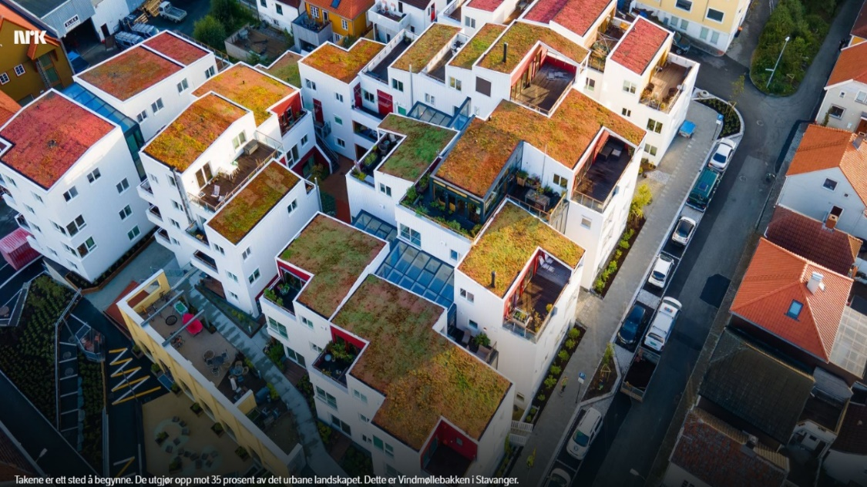
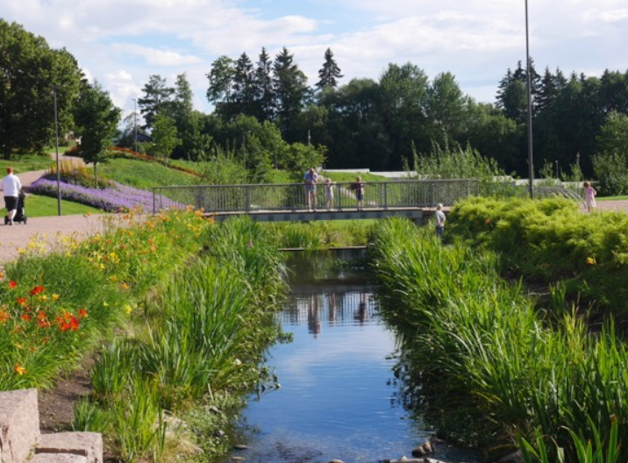
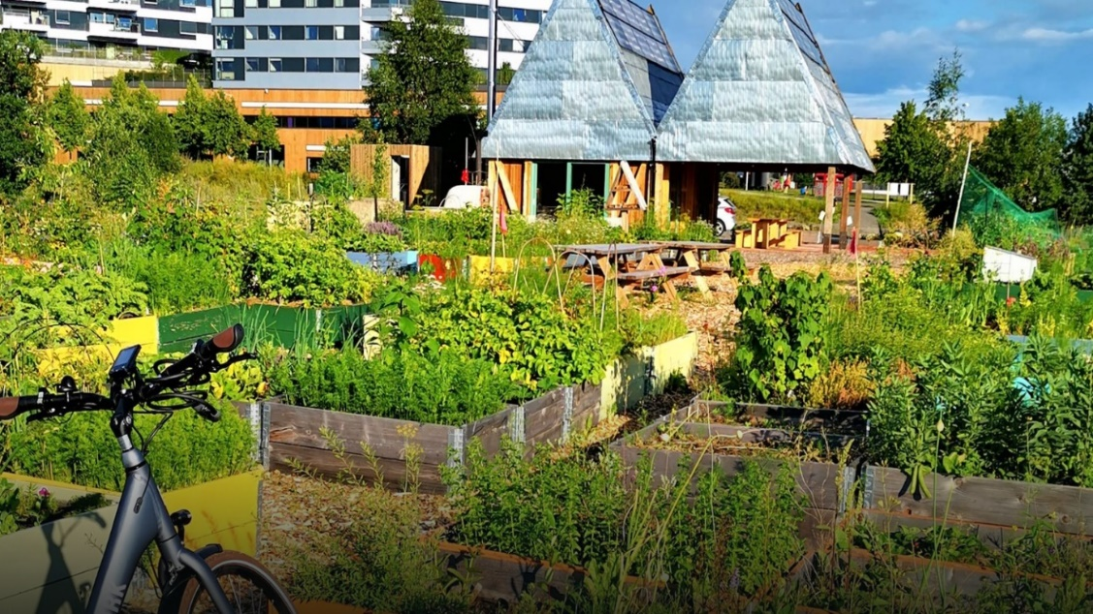
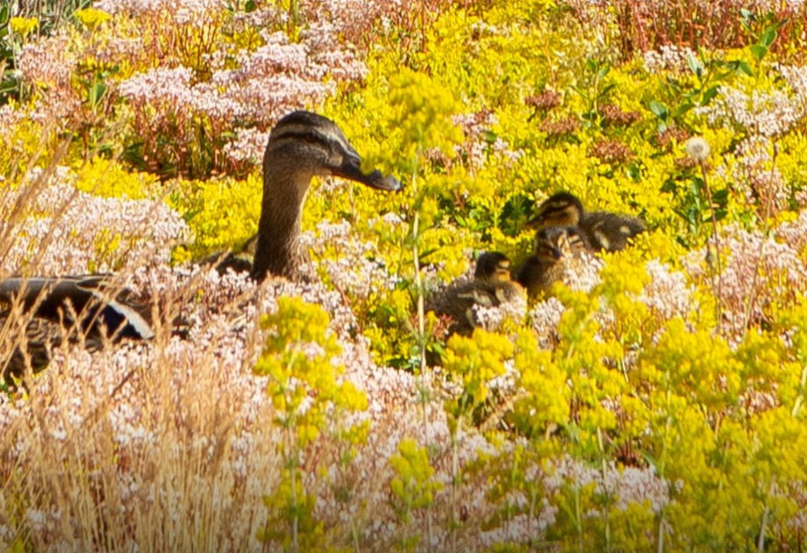
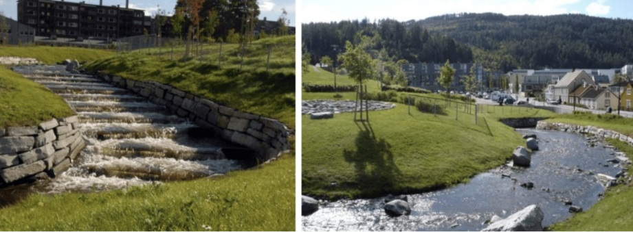
Eksempel på negative og positive samspeleffektar
Energiomstilling vs. biologisk mangfald
Fornybar energi og elektrifisering har positiv effekt på klimagassutslepp, men fører til negativ påverknad av økosystem under:
gruvedrift av naudsynte metall og mineral og produksjon av komponentar
bygginga av infrastrukturen og drifta ved å forstyrra levevilkår i lufta, på land og i vatn.
Kort og godt: “There are no renewable energy pathways that have zero environmental impact” (Gasparatos et al, 2017)
Utsleppsreduksjon vs. klimatilpassing
Fortetting har store fordelar for utsleppsreduksjon, t.d. redusert energiforbruk og redusert personbilbruk (Seddon, et al. 2021; Huang-Lachmann, et al. 2020)
Men potensielt store ulemper for tilpassing, t.d. urbane varmeøyer og overvassflaum, og biomangfald
3. Vern og naturbaserte løysingar
Intakt myr og skog bind og lagrar karbon, førebygger flaum og er viktig for biologisk mangfald (Morecroft, 2019; Wûstermann, 2019)
Blå-grøne strukturar i tettstader har positiv effekt på klimatilpassing, biomangfald og karbonbinding, og reduserer effekten av hetebølger og dermed energibruk (Sharifi, 2021).
Naturbaserte tiltak har nesten alltid god effekt på biomangfald og karbonbinding, og minst like god verknad på klimarisiko som tradisjonelle tilpassingstiltak (Chausson mfl, 2020).

Slide 9
Hovudstrategiar for naturbaserte løysingar
Tiltak | Effekt | Konsekvens av å oversjå
Bevare og etablere blå-grøne strukturar | Positivt samspel biomangfald, klimatilpassing og karbonbinding. | Vanskelegare å handsame store vassmengder, hemmar biomangfald og karbonbinding
Grøne tak og veggar | Positivt samspel biomangfald, klimatilpassing og karbonbinding. | Fortetting vil hemme klimatilpassing og biomangfald
Urbant hagebruk | Positivt samspel biomangfald, klimatilpassing og karbonbinding. | Mistar samspeleffektane og i tillegg sosiale, lærings- og helsemessige effektar
Bevaring av naturleg skog | Positivt samspel biomangfald, klimatilpassing og karbonbinding. | Ved nedbygging går samspeleffektane tapt, planting av kommersiell skog på areal med naturleg skog gir også slikt tap
Bevaring av våtmark | Positivt samspel biomangfald, klimatilpassing og karbonbinding. | Ved nedbygging eller drenering av myr vert karbonlagringa og biomangfaldet svekt eller tapt, sårbarheita for flaum aukar

Slide 10
Samspel i norske styringsdokument

Slide 11
Sentralt dokument utan omtale av samspel
Politisk signal frå regjeringa kvart fjerde år
Det viktigaste styringsdokumentet for mange planleggarar
57 forventningspunkt, ingen om samspeleffektar

Slide 12
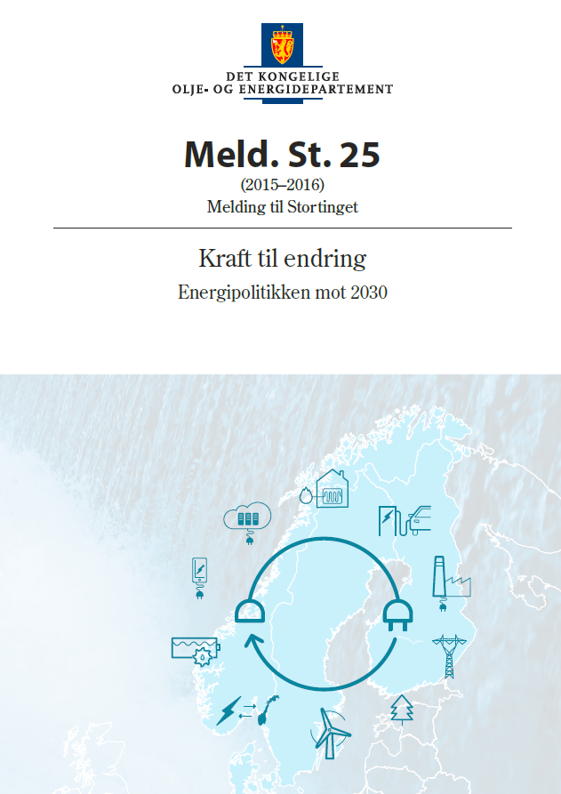
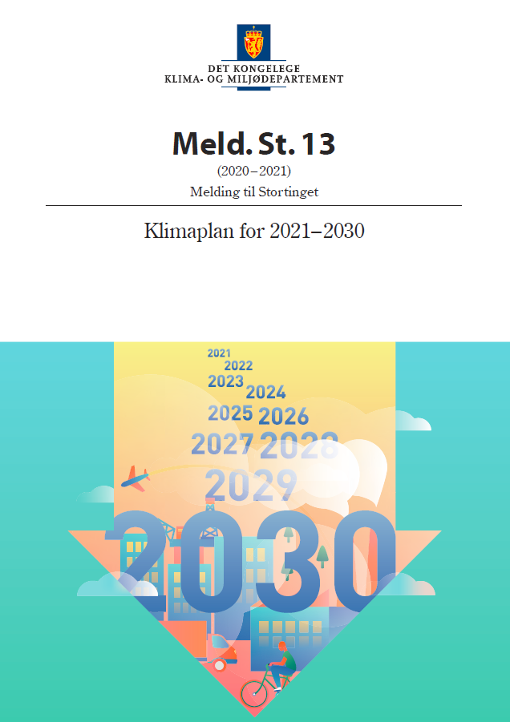
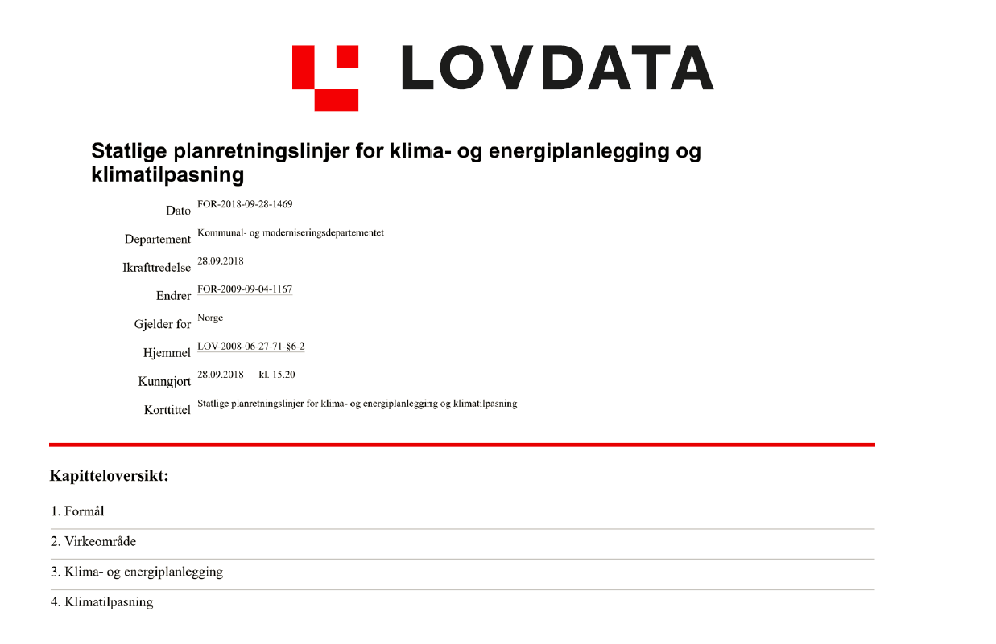
Lite om samspel i dokument om klimakutt og energiomstilling
... mest i dokument om klimatilpassing og naturmangfald

Slide 13
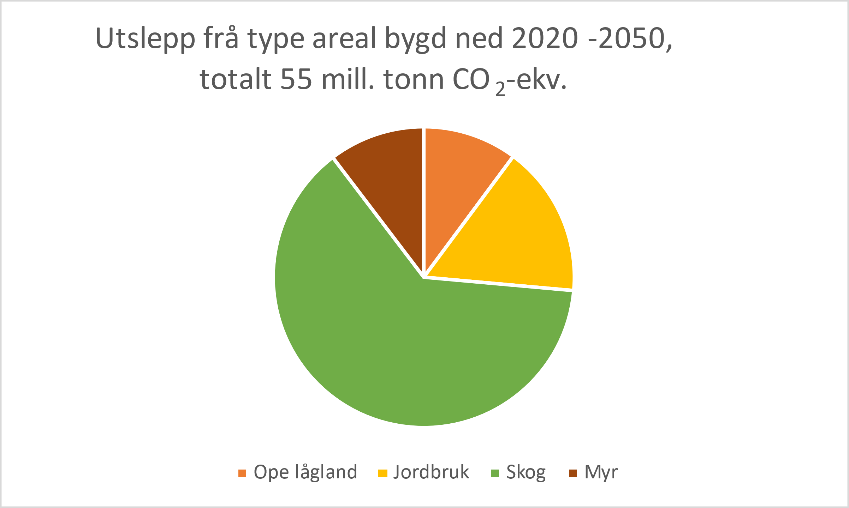
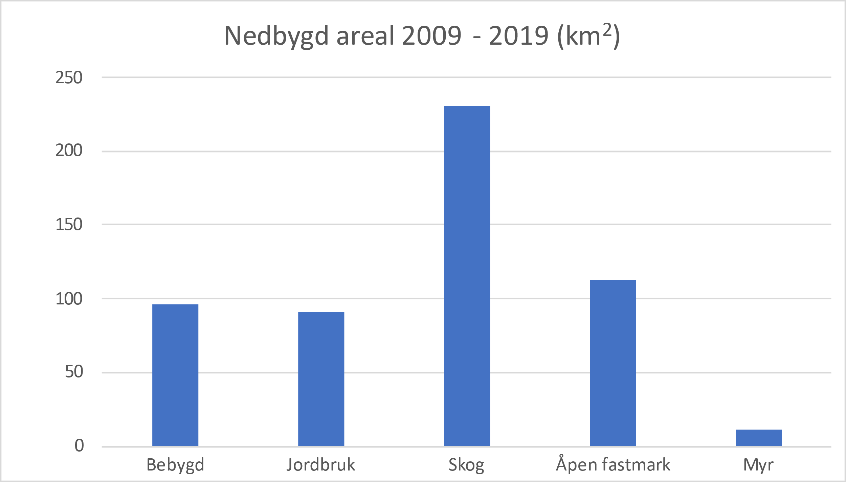
Betydning av å bygge ned natur
Norske totale utslepp 2019:
- 50 mill tonn CO2-ekv.
Utslepp frå nedbygd areal 2020-2050:
- om lag like stort
Natur sitt bidrag til binding og lagring av karbon vert langsomt, men stadig redusert, av vår nedbygging av areal

Slide 14
Politikkområde med ulike vilkår for å lukkast
Energiomstilling og reduksjon i utslepp av klimagassar er prioritert i statleg politikk
Saman med den sterke sektoriseringa og ulik makt mellom sektorane, gir det hindringar for horisontal integrering
Den organisatoriske eininga som får ansvar for å løyse problemet formar korleis problemet vert forstått og forsøkt løyst
Omsynet til biologisk mangfald og klimatilpassing må integrerast i klima- og energipolitikken
 | Klima­tilpassing | Utslepps­reduksjon | Varetaking av naturmangfald | Produksjon av fornybar energi
Politisk ambisjon | Svak | Høg | Svak | Høg
Finansiering/ tilskudd | Svak | God (både subsidiar tilskot og avgifter) | Svak | God (tilgang på internasjonal kapital)
Geografisk samanheng mellom tiltak og effekt | God lokal | Uklar lokal pga. tregheita i klimasystemet | Kan vere god lokal, men avhengig av art/naturtype og trussel | Ja, lokal/regional effekt
Tidshorisont | Kort og mellomlang sikt | Lang sikt | Mellomlang og lang sikt | Kort og mellomlang
Løysing krev samarbeid mellom | Mange sektorar | Fleire sektorar | Mange sektorar | Energi- og finanssektor
Usikkerheit | Stor usikkerheit knytt til lokale konsekvensar | Mindre usikkerheit ettersom projeksjonar kan oppdaterast I tråd med utsleppsreduksjon | Usikkerheit med omsyn til sårbarheit og tålegrenser | Lite usikkerheit med grøne sertifikat
Statleg tilskotsordning | mill. kr. i 2021
Enova, teknologi og energiomstilling | 3468
Klimasats, reduksjon i utslepp | 100
Klimatilpassing | 6
Naturmangfald, til trua natur | 47
Utvikla med inspirasjon frå Olson (1965), Huang-Lachmann og Guenther (2020) og Sharifi (2020).

Slide 15
Avgrensa handlingsrom for samspel i kommunane
Strategi | Positivt for | Kan vere negativt for | Mogleg løysing
Kompakte byer/sentrum | Redusere energibruk og transportbehov | Biomangfald, handsame overvatn, hetebølger | Transformasjon av utbygd areal (veg/parkering, industri)
Tilrettelegging for sykkel, gange og kollektivtransport | Redusere arealbruk og energibruk til transport | Nedbygging av blå-grøne strukturar | Bruke veg/parkeringsareal
Hytteutbygging | Næringsutvikling | Nedbygging av natur | Færre og mindre hytter, utleigehytter
Nasjonal politikk forsterkar dilemma:
Tilflytting til byar og tettstader, høg personbilmobilitet, vekst i det private forbruket er alle utviklingstrendar som forsterkar desse dilemma.
Trendane er påverka av teknologi, globale forhold og personlege val, men nasjonal politikk påverkar handlingsvalet til folk.
Frå 1958 til i dag er det privat forbruket om lag firedobla

Slide 16
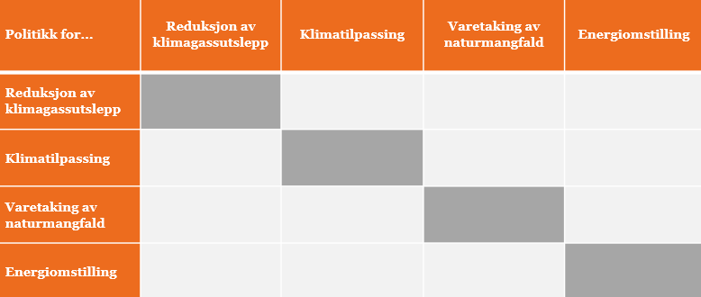
Korleis identifisere samspel, aktuelle verktøy for inkludering?
Korleis kan kommunar identifisere og arbeide med samspel?
KU-forskrifta for å inkludere samspeleffektar og klimatilpassing
Gjødsling av skog, manglar:
Biologisk mangfald
Klimagssutslepp
Arealbruksendringar, manglar:
Biologisk mangfald
Energiomstilling
SPR klimatilpassing, manglar:
Statlege tiltak
Biologisk mangfald
Redusere energibruk

Slide 17
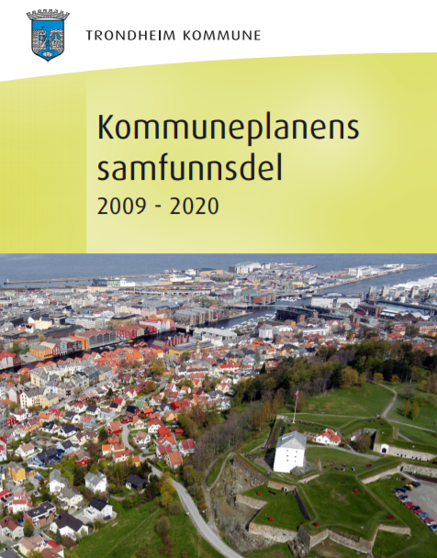
Kommuneplanen er eigna til å skape positivt samspel
I planen skal kommunen ta stilling til langsiktige utfordringar, mål og strategiar for samfunnet som heilskap og kommunen som organisasjon
Omtale og vurdering av alternative strategiar for utviklinga i kommunen
Dette krev:
Arbeid på tvers av sektorane og samarbeid med næring og sivilsamfunn
Politisk og administrativ leiarskap for horisontal og vertikal koordinering og styring

Slide 18
Forslag til vidare arbeid for samspel i KS
Strategiar
Tiltak
Formidle ny kunnskap
Utnytte det eksisterande lokalpolitiske handlingsrommet betre
Auke det lokalpolitiske handlingsrommet
Endre statleg politikk
Formidlingsseminar frå prosjektet
Rettleiing frå KS
Erfaringsutveksling mellom kommunar
Skape debatt gjennom medieoppslag
Organisatorisk arbeid i KS
KS er ein stor organisasjon, det er difor behov for intern marknadsføring av rapporten i organisasjonen.
Dialog med statlege styresmakter

Slide 19
Takk for oss!

